Slide 1


Caixa Misteriosa
11/2024

Slide 2
Categorias
Caixa Misteriosa > Caixa Misteriosa

Slide 3

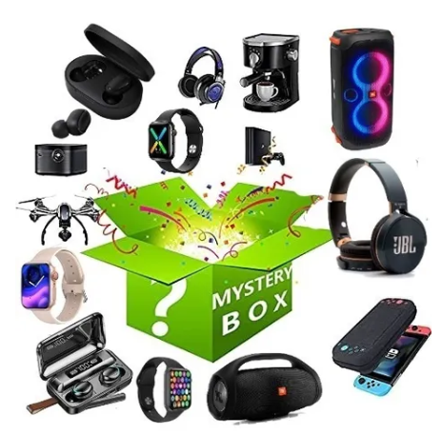
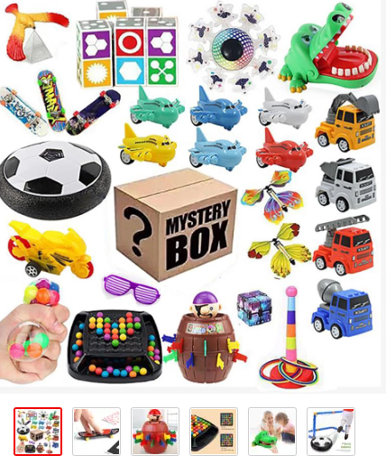

Caixa Misteriosa > Caixa Misteriosa
A caixa misteriosa é uma caixa que contém produtos selecionados aleatoriamente. O comprador paga um preço fixo sem conhecer o conteúdo.
Costuma seguir temas específicos, têm preços diferentes, de acordo com o valor equivalente à caixa, podendo conter eletrônicos, maquiagens, brinquedos, entre outros.

